Slide 1


Omnis auf FHIR® ODC 2024

Slide 2
Voraussetzungen für Code Along
Docker-Desktop
https://www.docker.com/products/docker-desktop/
Bild
docker pull hapiproject/hapi:latest
Github
https://github.com/advancedconcepts/Omnis-FHIR

Slide 3
Über mich
Stefan Csomor csomor@advanced.ch
Omnis seit 1986 im Einsatz
Mediziner & Ba CS
Snomed & FHIR

Slide 4
Tagesordnung
Kurze Einführung in FHIR
Omnis Code mit Beispielen
Code/Demo
FRAGEN UND ANTWORTEN

Slide 5

Kurze Einführung in
https://www.hl7.org/fhir

Slide 6
Historie - Daten-Push / HL7-Nachrichten

Slide 7
Stand der Technik
Cloud-basiert
Abfragegesteuert
Offene API
JSON (+XML)
HTTP/REST

Slide 8
FHIR®
Schnell
Niedrige Eintrittsbarriere / Umsetzer im Blick
Gesundheitswesen
Bereich
Interoperabilität
Nicht modellieren, sondern austauschen
Ressourcen
Bausteine

Slide 9
FHIR-Versionen
26. März 2023 | Release 5 (Probelauf - siehe unten zur Diskussion)
Mai 28, 2022 | Freigabe 4B: Stufenweise Freigabe von Änderungen in bestimmten Bereichen
27. Dezember 2018 | Release 4 (1st Normativer Inhalt + Entwicklungen für den Probebetrieb)
21. Februar 2017 | Release 3 (STU - Standard for Trial Use)
24. Oktober 2015 | DSTU2 (Zweiter Entwurf eines Standards für den Probebetrieb)
30. September 2014 | DSTU1 (Erster Entwurf eines Standards für den Probebetrieb)

Slide 10
FHIR-Manifest
Für Durchführende
80/20 %-Regel
Etablierte webbasierte Technologien
Menschenlesbar (zumindest JSON ;-)
Starke Gemeinschaft

Slide 11
Austausch
REST am weitesten verbreitet
Aber andere mögliche
FHIR-Daten das Gleiche
REST
Betrieb
Nachrichtenübermittlung
Lagerung
Alles andere

Slide 12
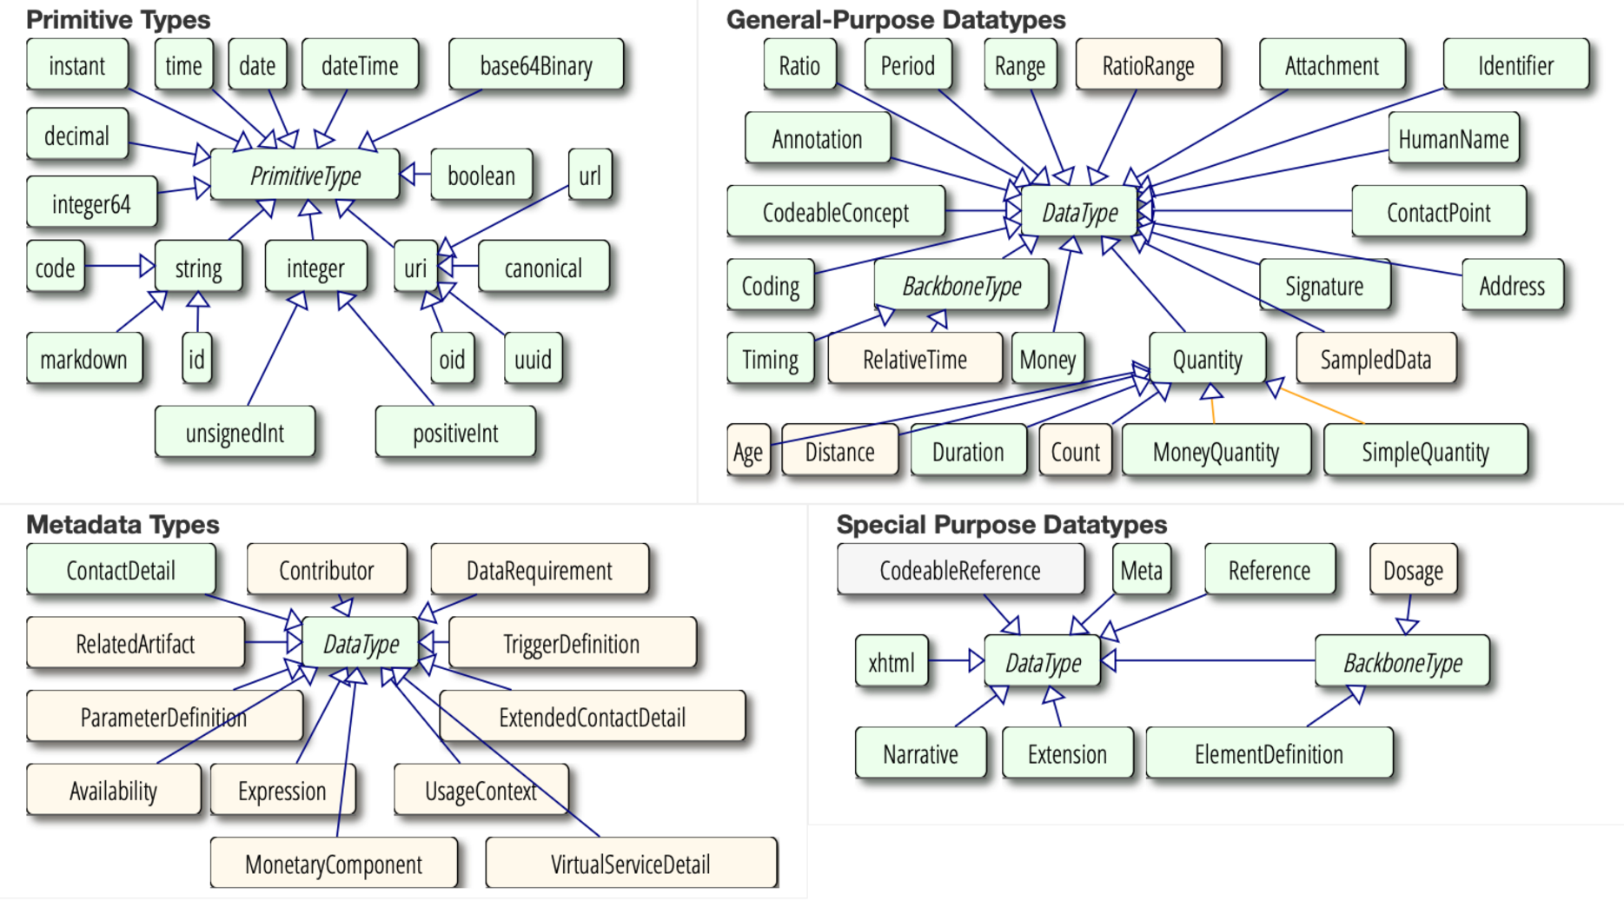
Lego-Steine zum Bauen Ressourcen
Einfach/Primitiv
Einzelner Wert
Kleinbuchstaben
Datentypen
Komponiert

Slide 13
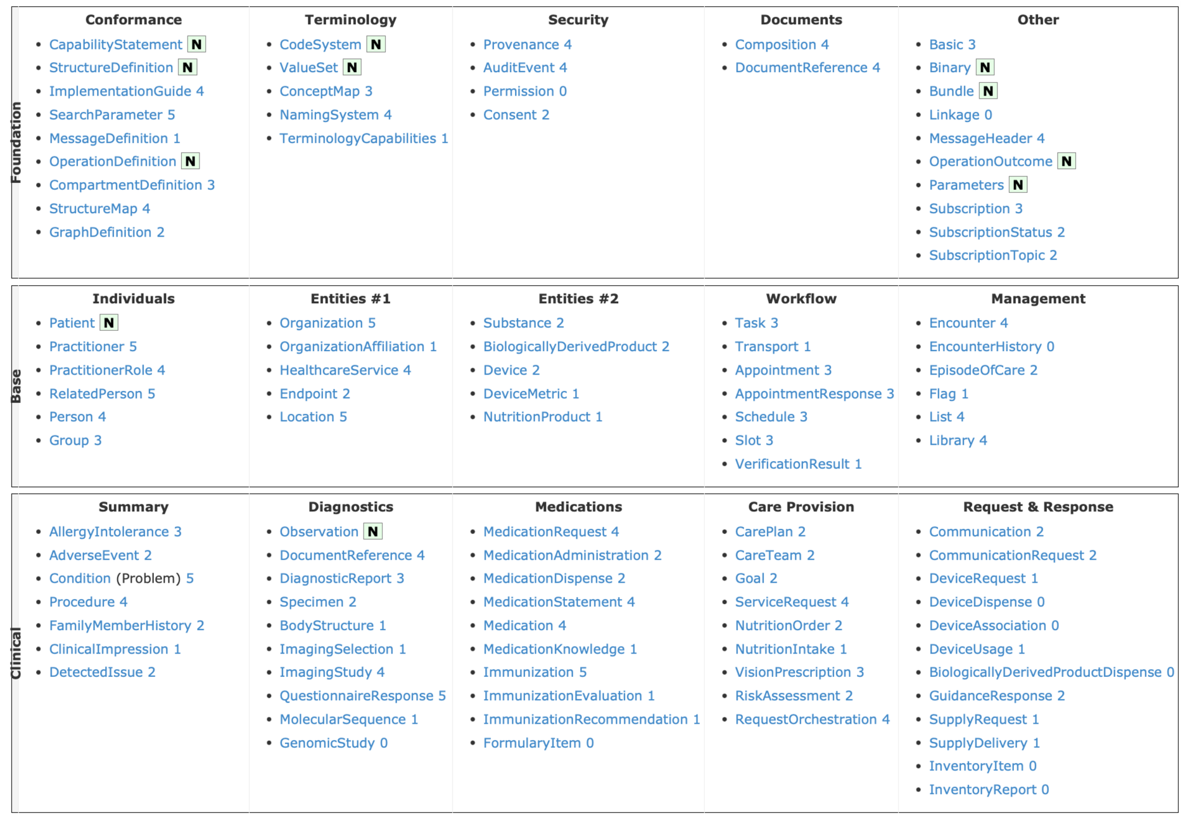
Ressourcen http://hl7.org/fhir/resourcelist.html

Slide 14
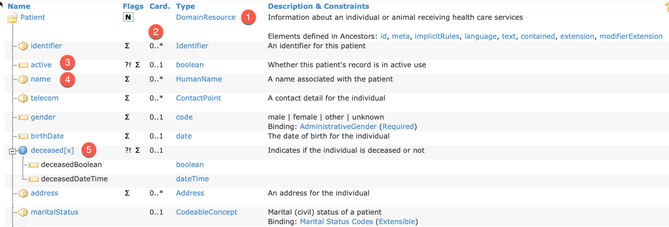
Ressourcenbeschreibungen z.B. https://hl7.org/fhir/patient.html

Slide 15
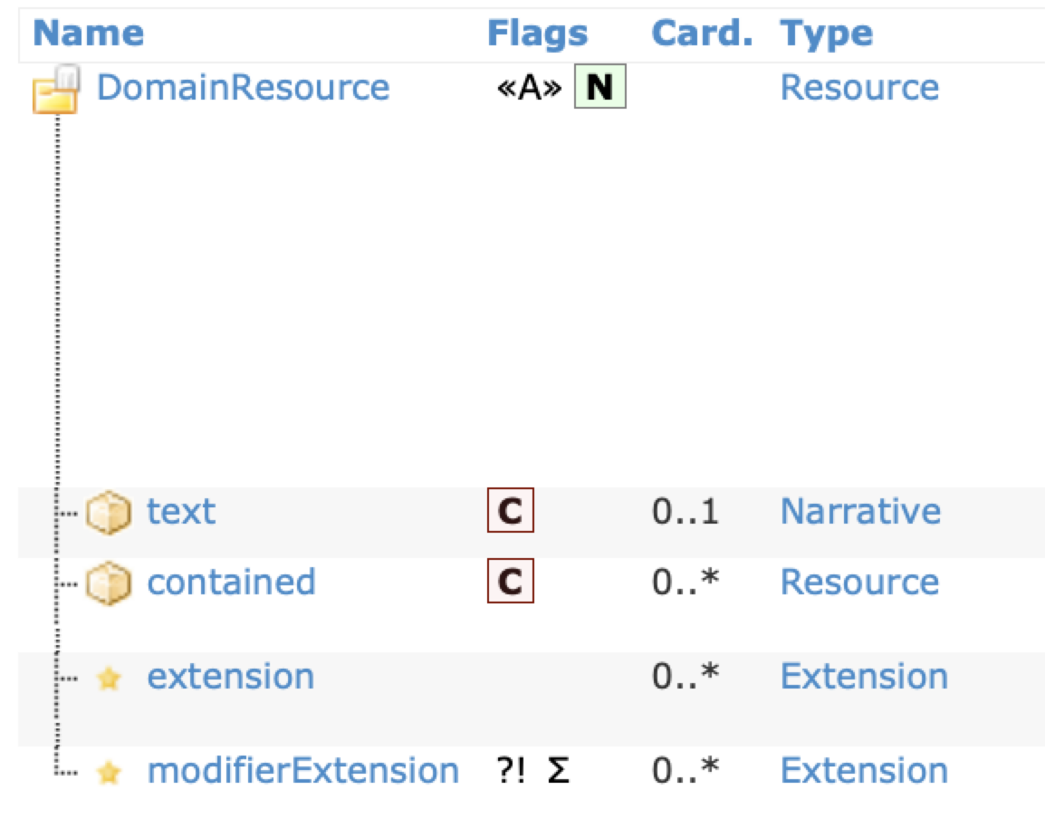
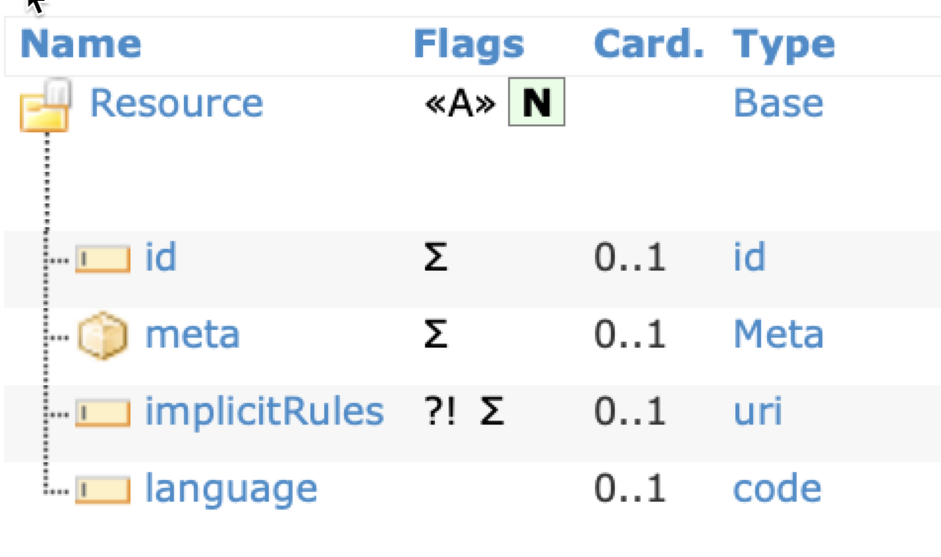
Vererbung

Slide 16
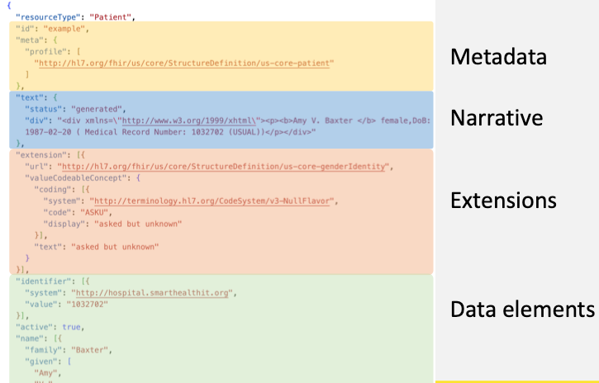

Slide 17
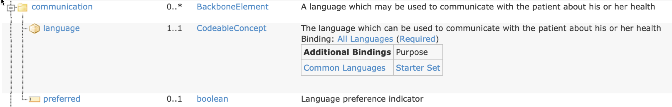
Kardinalität
0 .. * → Sammlungen
1 ... 1 → obligatorisch
0 .. 1 → wahlweise
Aber zusätzliche Einschränkungen in der Beschreibung

Slide 18
Elemente
Einfache Typen (Kleinbuchstaben, Feldsymbol)
?! = Modifikatorattribute (wichtig für die Bedeutung, kann nicht ignoriert werden)
Σ = Teil der Zusammenfassung
Datentypen

Slide 19
Teilweise Daten
Die einfachen Typen date und datetime können einige partielle Datumsformate enthalten
Nur Jahr
JJJJ
Nur Jahr und Monat
JJJJ-MM
Andere Varianten (z. B. unbekanntes Jahr und unbekannter Monat, aber bekannter Tag) nur über Erweiterungen
für die Typen "instant" und "time" sind solche Teilwerte nicht zulässig

Slide 20
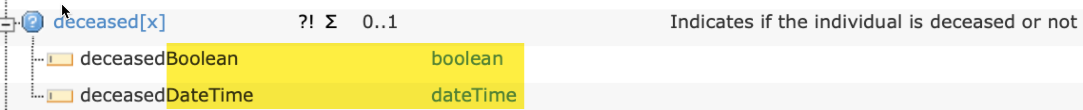
Polymorphe Elemente
Element kann verschiedene Typen enthalten
elementname[x] : [x] ersetzt durch konkreten Typ
sowohl in XML, als auch in JSON

Slide 21
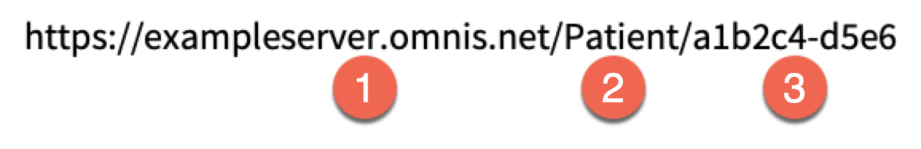
Identität der Ressource
Innerhalb des Ressourcentyps: id
Vollständige URI
Endpunkt Ressourcentyp [logisch] id
Andere Identifikatoren ...

Slide 22
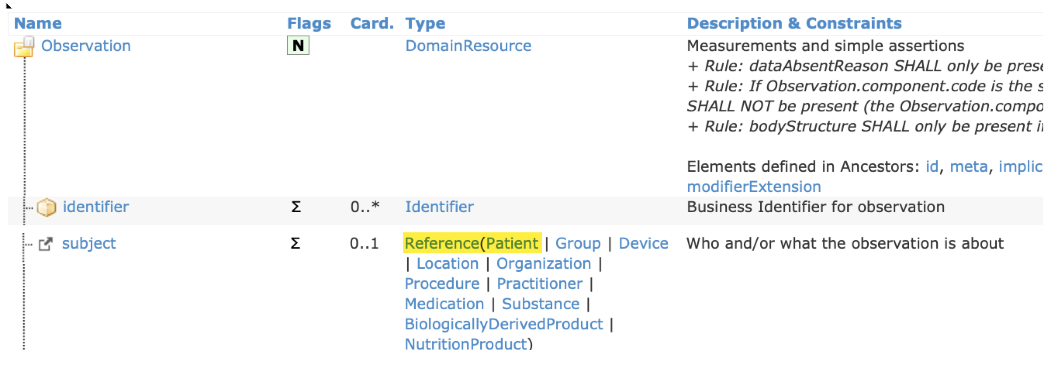
Verlinkung von Ressourcen / Referenzen

Slide 23
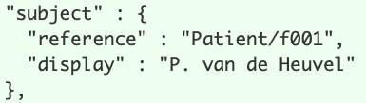
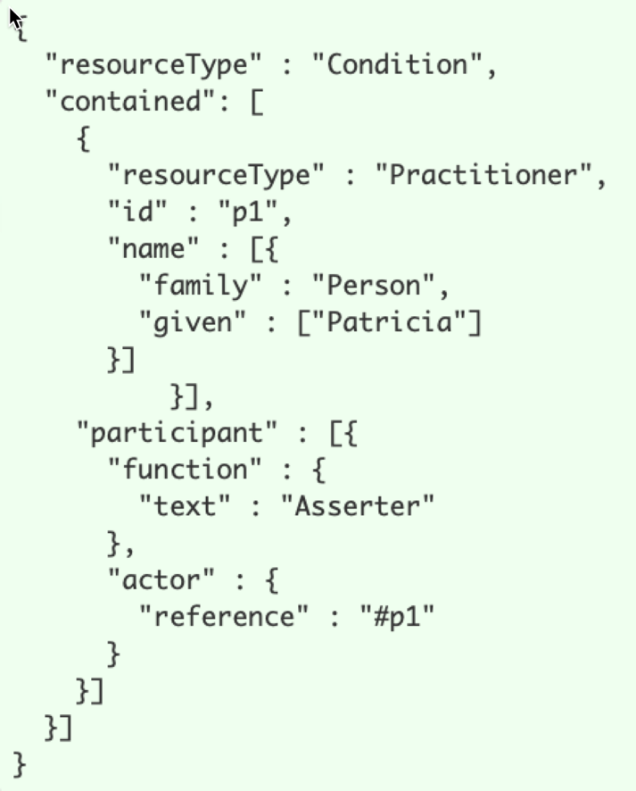
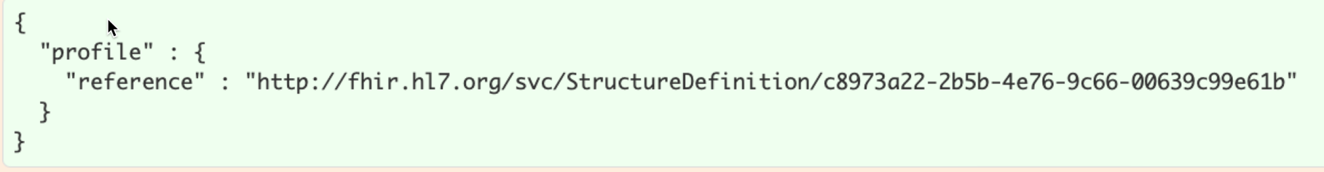
Wörtliche Verweise (über URLs)
Relative URL (Dienst-Basis-URL) Internes Fragment Ref (enthaltene Ressource)
Absolute URL

Slide 24
Erweiterungen
Für die 20%, die nicht in der Ressourcenbeschreibung enthalten sind
Kleine zusätzliche Datenbits
Nützlich oder notwendig in Ihrem Land / Ihrem Projekt / Anwendungsfall
{ "resourceType" : "Patient", "id" : "FranzMuster", "extension" : [{ "url" : "http://hl7.org/fhir/StructureDefinition/patient-birthPlace", "valueAddress" : { "city" : "Paris", "Land" : "Frankreich" } }, { "url" : "http://fhir.ch/ig/ch-core/StructureDefinition/ch-core-patient-ech-11-placeoforigin", "valueAddress" : { "city" : "Köniz", "Staat" : "BE" } },

Slide 25
Profile und Implementierungsleitfäden
FHIR Ressource/Datentyp + Erweiterungen + Beschränkungen
= Profil
{ "resourceType" : "Patient", "id" : "FranzMuster", "meta" : { "profile" : ["http://fhir.ch/ig/ch-core/StructureDefinition/ch-core-patient"] },
Leitfaden für die Umsetzung
Beschreiben Sie die Verwendung in einem bestimmten Datenaustausch / wie man es richtig macht

Slide 26
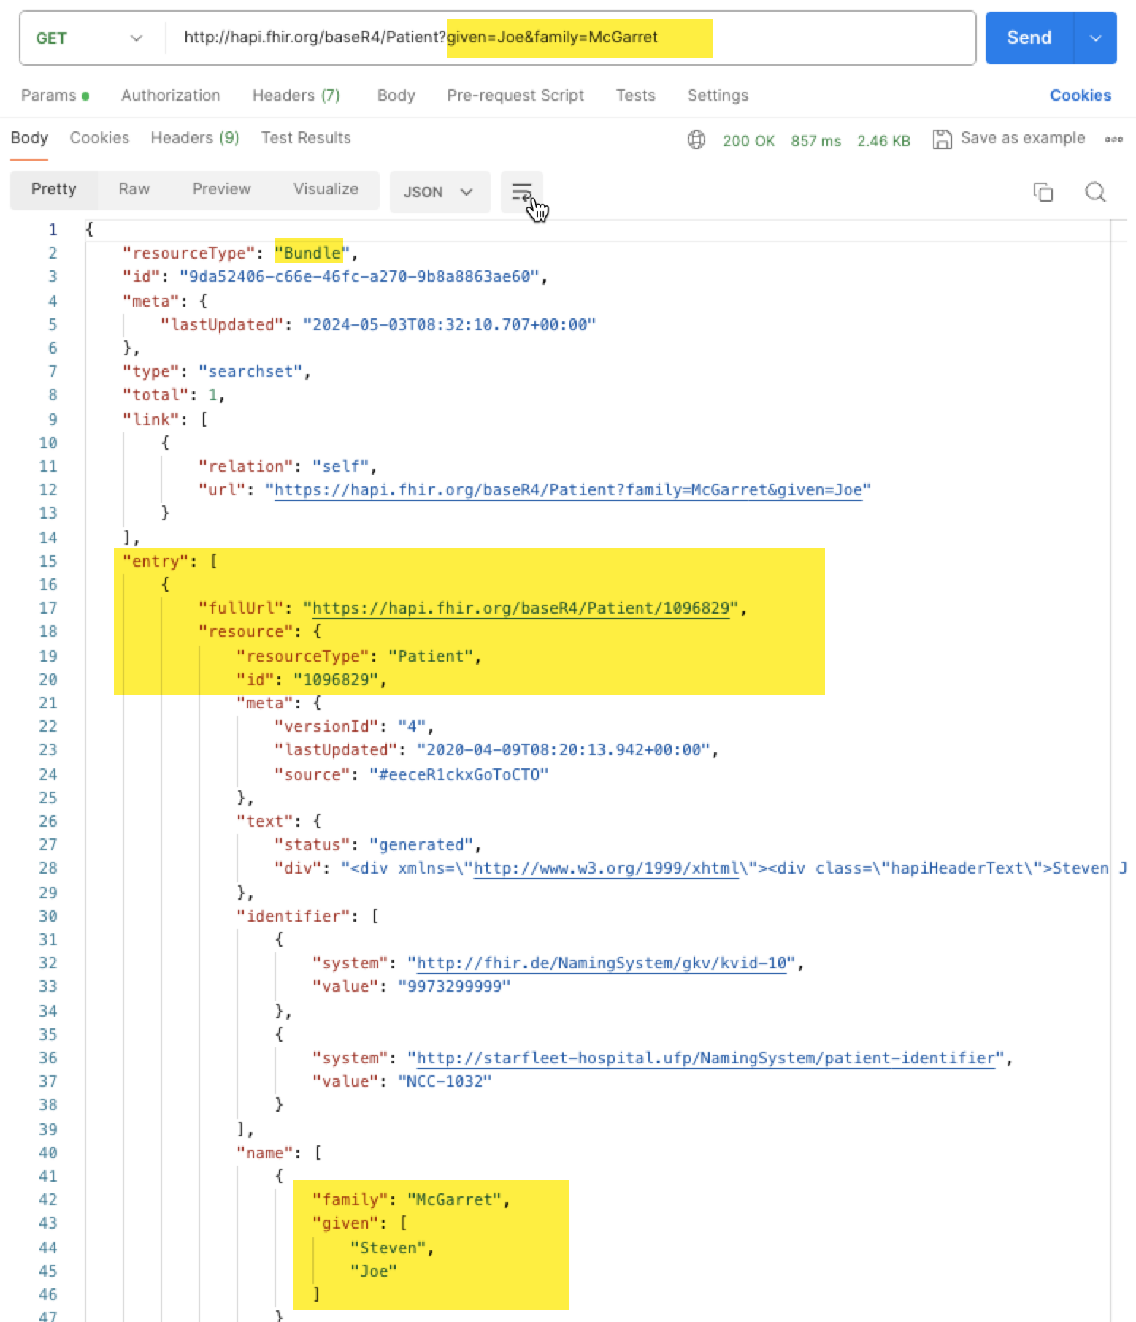
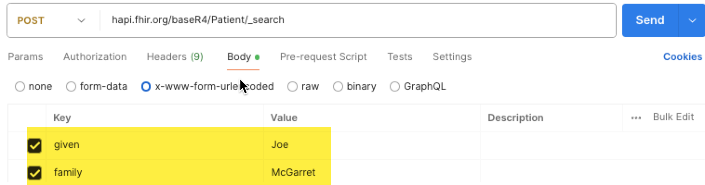
Suche auf
REST-Standard GET mit Abfrage oder POST mit Params
Datenschutzprobleme mit GET in Logs

Slide 27
Sicherheit
Authentifizierung
für Web oAuth2
Autorisierung/Zugangskontrolle mit Sicherheitsetiketten
Audit-Protokoll
Ausführliche Details unter https://www.hl7.org/fhir/security.html

Slide 28
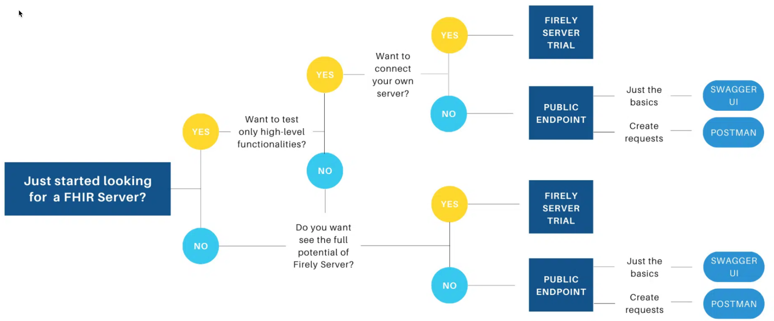
Testserver: Öffentlich oder lokal

Slide 29
Öffentlich
Liste unter https://confluence.hl7.org/display/FHIR/Public+Test+Server
Auswahl nach benötigten Funktionen, z. B. Authentifizierung über Smart on FHIR
https://server.fire.ly/r4 (/r5 usw. ...)
http://hapi.fhir.org (Web UI)

Slide 30
Lokales
https://github.com/hapifhir/hapi-fhir-jpaserver-starter
https://hub.docker.com/r/hapiproject/hapi
docker pull hapiproject/hapi:latest docker run -p 8080:8080 hapiproject/hapi:latest
http://localhost:8080 (derzeit in der Version 4.0.1)
https://github.com/ahdis/matchbox
hochentwickelte Testinfrastruktur für Profile auf der Grundlage von HAPI

Slide 31
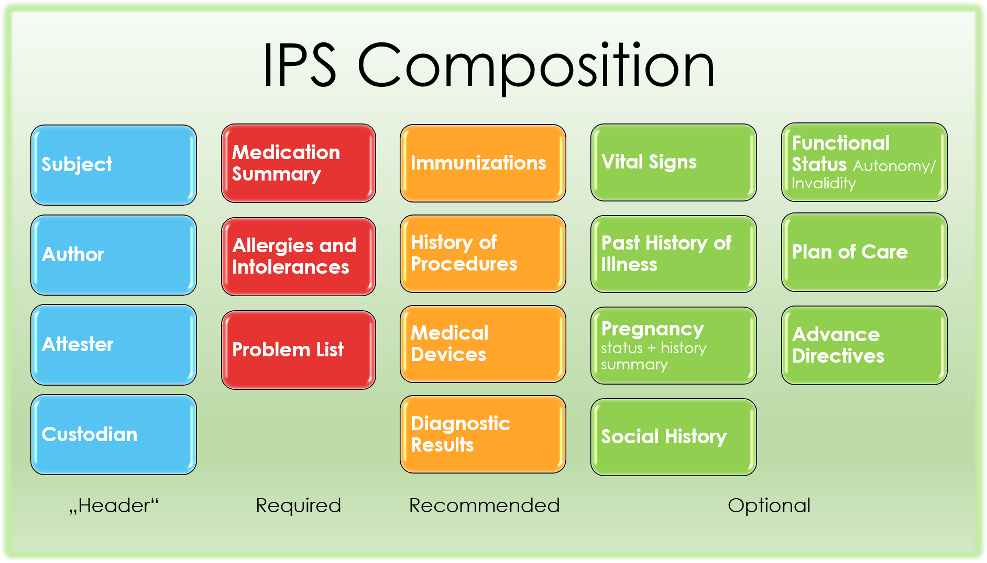
Internationale Patientenübersicht
https://hl7.org/fhir/uv/ips/

Slide 32
Omnis auf FHIR®

Slide 33
Reale Nutzung
Bis 2020 Zunächst nur persönliches Interesse
https://github.com/advancedconcepts/Omnis-FHIR
2021 Schweizer Covid-19-Impfportal bietet FHIR API
(auch wenn die Adressen falsch gehandhabt werden!)
Ab 2023 Anbindung des eigenen Praxisinformationssystems an Domänen der elektronischen Patientenakte über FHIR

Slide 34
Unterstützende Klassen in fhir.lbs
oFHIRContext (hält konkrete FHIR-Version, Komfortmethoden)
oFHIRClientEndpunkt (REST-Client)
oFHIRBridge (Übersetzung 'native' ↔ FHIR-Darstellung)
oFHIRServerEndpunkt (REST Server) nicht im Rahmen dieser Präsentation

Slide 35
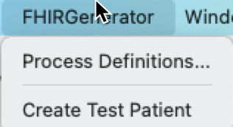
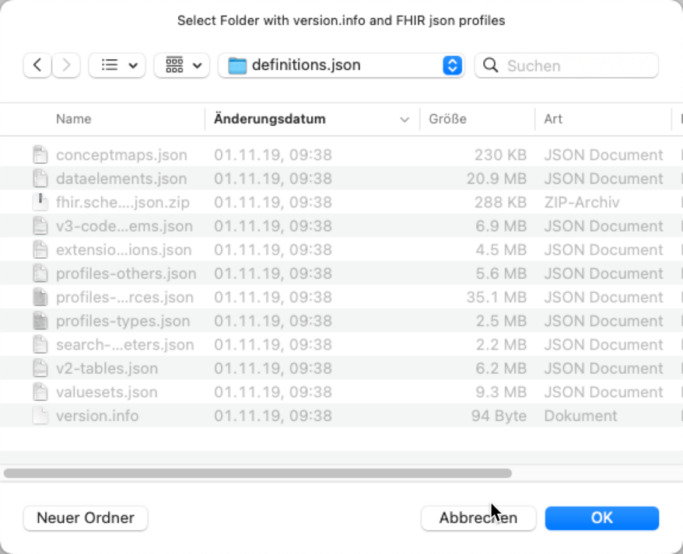
Generierter Code für FHIR-Typen
fhir_tools.lbs erzeugt eine fhir_xx.lbs aus JSON FHIR-Definitionsdateien der einzelnen Releases
Vorgeneriert für STU3, R4, R5
Enthält 'native' Dokumentation
Ein Rebuild ist nur für zukünftige Versionen oder bei Änderungen der Handhabung erforderlich

Slide 36
Omnis FHIR Typ System
Viele einfache/primitive Typen
Als Elemente, die auf native Omnis-Typen abgebildet werden
FHIR-Typ | Omnis Typ
Augenblick, Zeit | kDatum / kZeit
date, datetime (teilweise Daten) | kCharacter, $assign "polymorph"
base64binary | kBinary
Ganzzahl, unsignedInt, positiveInt | kInteger/k32bitint
Ganzzahl64 | kInteger/k64bitint
dezimal | kNummer/kFloatdp
uri, oid, uuid, kanonisch, code, markdown, xhtml, id | kZeichen

Slide 37
Omnis FHIR Typ System (Fortsetzung)
Modelliert nach FHIR Standard -> oFHIRBaseElement in FHIR.LBS
Für alle (einschließlich einfacher Typen als Objekte):
FHIR Name beibehalten (einschließlich Gehäuse), mit vorangestelltem 'o'
Patient -> oPatient, boolesch -> oboolean
Durchgehend verwendete Objektreferenzen
Indicate Type mit einer festen Version in Omnis IDE für Autovervollständigung
Für CodeSystems werden Codeklassen mit dem Präfix "cs" verwendet.
Do-Code-Methode csGenderIdentity/$male ...

Slide 38
oFHIRContext
Herausforderung: Umgang mit verschiedenen FHIR-Versionen (fhir_xxx.lbs)
Die Version hängt von dem/den Zielsystem(en) ab.
Mehrere Versionen bei der Arbeit zur Laufzeit
Indirektion durch Instanzen vonFHIRContext
Version String oder Versionsnummer als Konstruktorargument verwenden
Komfortable Methoden zur Ressourcenerstellung

Slide 39
Code / Demo

Slide 40
Öffnen Sie fhir_sample_client.lbs
Öffnen Sie oSampleClientEndpoint.$createPatientOnServer1

Slide 41
FHIR-Kontext einrichten
In $createPatientOnServer1
FHIR-Kontext einrichten (Methoden der Basisklasse) z.B. auf "r4"
Berechne $cinst.$context als 'r4'
Kontext überprüfen
Wenn $cinst.$context().$isvalid()
Ende wenn

Slide 42
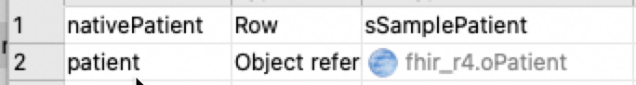
Ressource erstellen
Einrichtung
Hinzufügen der lokalen Variablen nativePatient (Row, sSamplePatient)
Lokale Variable Patient hinzufügen (Objektreferenz, fhir_r4.oPatient)
Einrichten von nativePatientendaten
Do Methode setupNativePatient (nativerPatient)
In der Verzweigung $isvalid()
Ressource nach FHIR-Typnamen erstellen
Berechnung des Patienten als $cinst.$context().$createResource('Patient')

Slide 43
Attribute festlegen
In der Datei $createPatientOnServer1
Do $cinst.$patientToResource($cinst.$context(),nativePatient.$ref,patient)
In der Methode $patientToResource
Wir kopieren alle Attribute aus der nativen Repräsentation pNativePatient (Objektreferenz) in die FHIR-Ressource pFHIRPatient (Objektreferenz)
Da wir neue Ressourcen erstellen müssen, haben wir auch pContext (Objektreferenz)

Slide 44
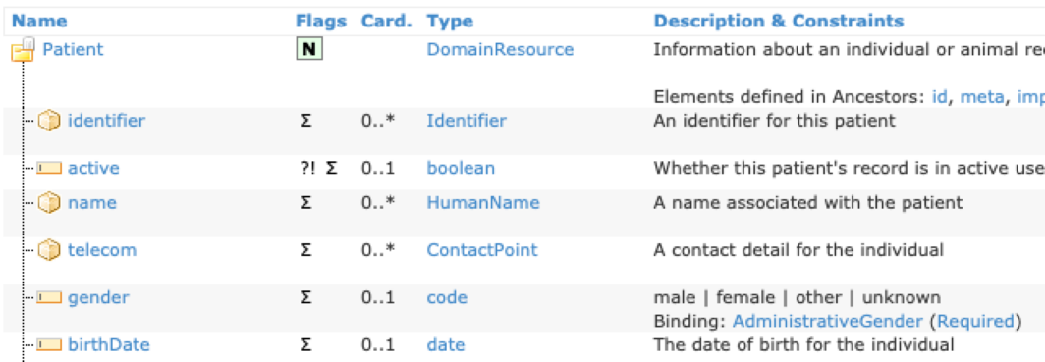
Einfache Attribute
Do pContext.$fhirlib() Gibt fhirlib zurück # fhirlib ist ein Verweis auf die verwendete fhir_xxx.lbs
# Zuweisung: id Berechne pFHIRPatient.$id als pNativePatient.sampleID
# Zuweisung: Geburt
Berechnen Sie pFHIRPatient.$birthDate als pNativePatient.sampleBirth
# Passende Codes wechseln: Geschlecht
Schalter pNativePatient.sampleSex
Fall 'M'
Do code method [fhirlib.$name()].csAdministrativeGender/$male Gibt pFHIRPatient.$gender zurück
Fall 'F'
Do code method [fhirlib.$name()].csAdministrativeGender/$female Gibt pFHIRPatient.$gender zurück
Standard
# wenn wir es nicht wissen, setzen wir nicht
Endschalter

Slide 45
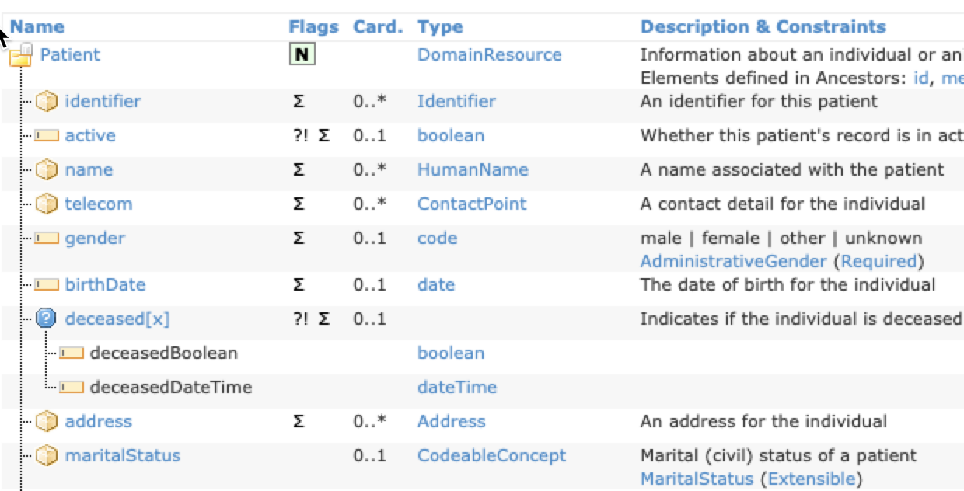
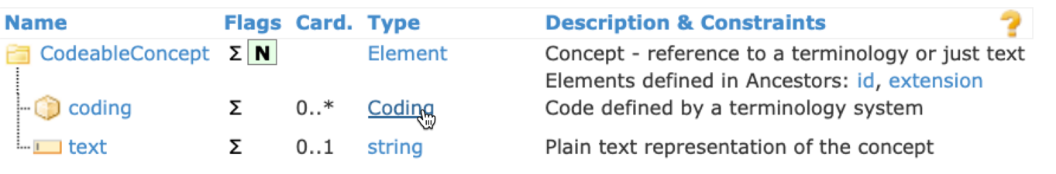
Komplexe Attribute (Karte ..1)
wenn nicht gesetzt, wird automatisch eine neue Instanz beim Zugriff auf
Berechnen Sie codeableConcept als pFHIRPatient.$maritalStatus
Schalter pNativePatient.sampleMaritalStatus
Fall 'U'
Berechne codeableConcept.text als "unverheiratet"
...
Standard
# alle anderen Fälle sollten ebenfalls behandelt werden
Endschalter

Slide 46
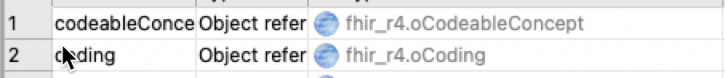
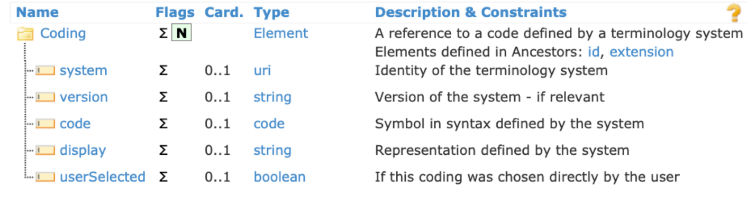
Hinzufügen zu Sammlungen (Karte ... >1)
Element erstellen, dann die Methode add ... verwenden
Berechnung der Codierung als pContext.$createResource("Codierung")
Berechnen Sie coding.code als U'
Berechne coding.system als 'http://terminology.hl7.org/CodeSystem/v3-MaritalStatus'
Berechne coding.display als 'unverheiratet'
Do codeableConcept.$addcoding(coding)
Komfortable Methode
Berechnung der Codierung als pContext.$createcoding('http://terminology.hl7.org/CodeSystem/v3-MaritalStatus','U','unverheiratet')

Slide 47
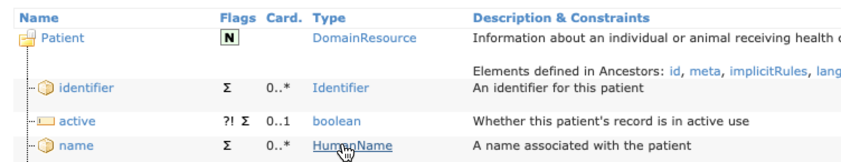
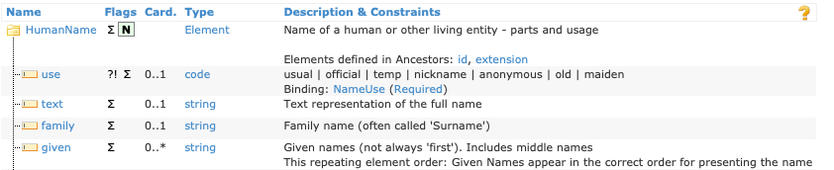
Hinzufügen zu Sammlungen cont.
Oder verwenden Sie die Methode add ... ohne Parameter → erzeugt eine neue Instanz
# Aufruf von add..., um eine neue Instanz zu erhalten (Objekt ref)
Berechnen Sie den Namen als pFHIRPatient.$addname()
Berechne name.$use als 'offiziell'
Berechne name.$family als pNativePatient.sampleLastname
Für einfache Typen direkt hinzufügen
# direkter Parameter (besonders elegant für primitive Typen)
Do name.$addgiven(pNativePatient.sampleFirstname)

Slide 48
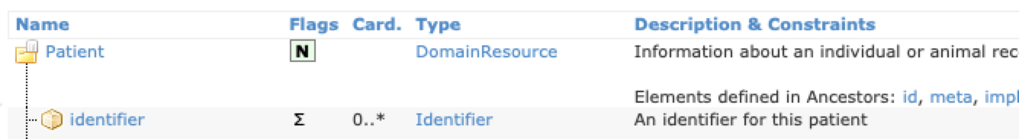
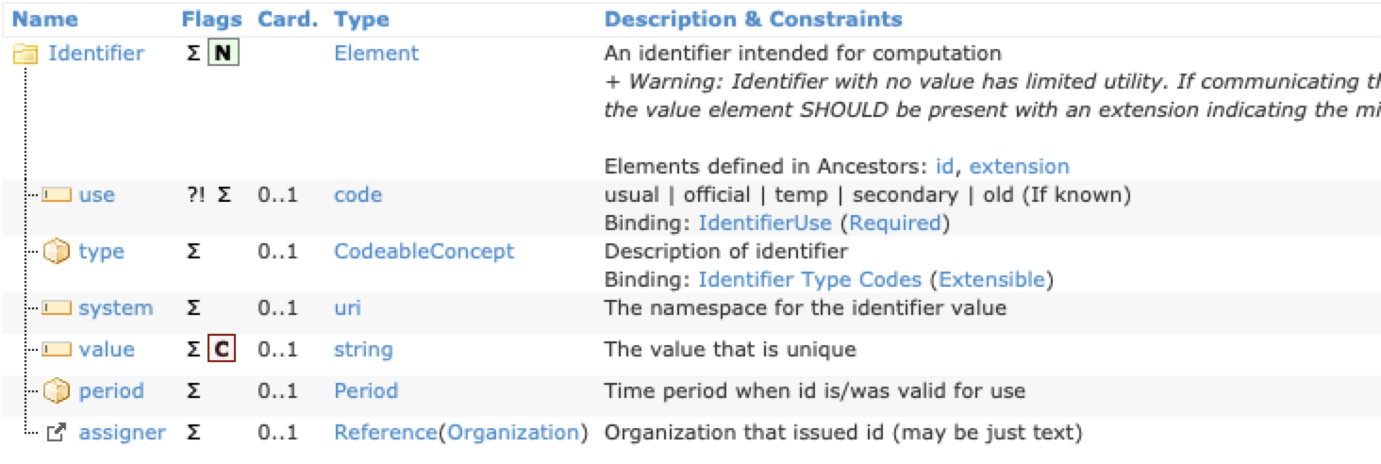
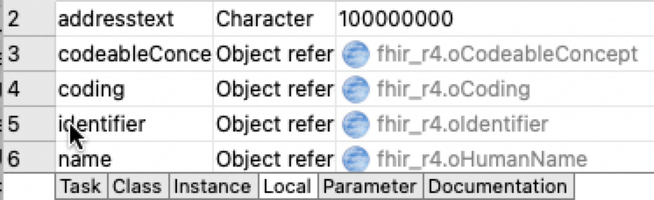
Bezeichner (nicht das id-Element)
Z.B. MR (Medical Record Number) ist in vielen Situationen obligatorisch
Berechnung der Kennung als pFHIRPatient.$addidentifier()
Berechne identifier.$use als 'gewöhnlich'
Berechne Bezeichner.$system als "http://www.myomnisfhirsample.org/"
Berechnung von identifier.$value als pNativePatient.sampleUUID
Berechnen Sie codeableConcept als identifier.$::type()
Berechnung der Kodierung als codeableConcept.$addcoding()
Berechne coding.$system als "http://terminology.hl7.org/CodeSystem/v2-0203"
Berechne Kodierung.$code als "MR"

Slide 49
Profile
Profile zeigen den "Vertrag" an, dem eine Ressource entspricht
Berechnen Sie Meta als pFHIRPatient.$meta()
Do meta.$addprofile("http://fhir.ch/ig/ch-core/StructureDefinition/ch-core-patient") Do meta.$addprofile("http://fhir.ch/ig/ch-core/StructureDefinition/ch-core-patient-epr")

Slide 50
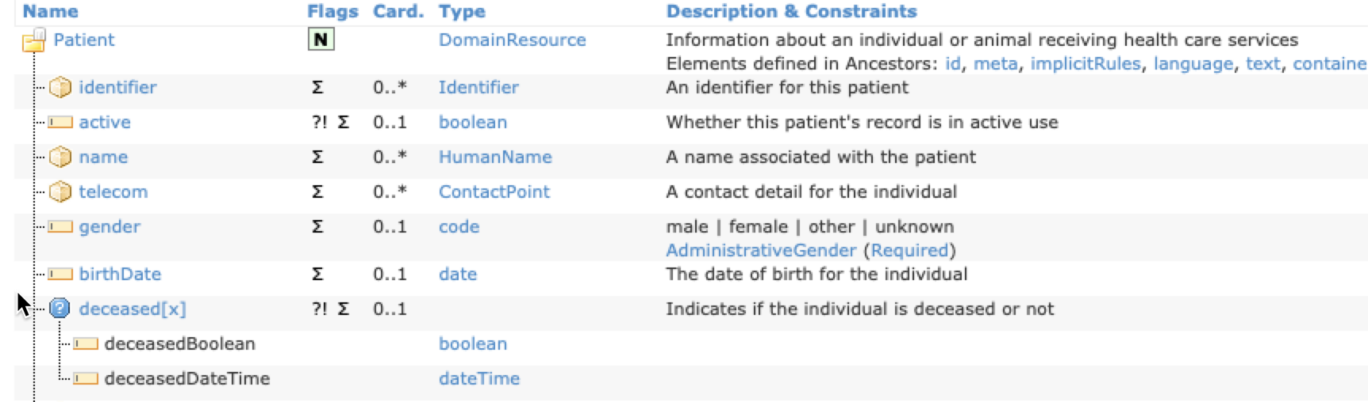
Polymorphe Elemente
Wenn pNativePatient.sampleDeathdate<>''
entweder einen booleschen
Berechne polymorph als pContext.$createSimpleType('boolean')
Berechne polymorph.$value als pNativePatient.sampleDeathdate<>''
oder ein Datum
Berechnen Sie polymorph als pContext.$createSimpleType('dateTime')
Berechnen Sie polymorph.$value als pNativePatient.sampleDeathdate
das dem Element "verstorben" zugeordnet ist
pFHIRPatient.$verstorben als polymorph berechnen
Ende wenn

Slide 51
Erweiterungen
Berechnung der Erweiterung als pFHIRPatient.$addextension()
Berechnen Sie die Adresse als pContext.$createResource('Address')
Berechne Adresse.Stadt als pNativePatient.sampleOfOriginCity
Berechne adress.state als pNativePatient.samplePlaceOfOriginState
Berechne extension.url als 'http://fhir.ch/ig/ch-core/StructureDefinition/ch-core-patient-ech-11-placeoforigin'
Berechnung von extension.value als Adresse

Slide 52
Umgang mit Referenzen
Referenzen erstellen
(... Einrichtung der Behandler-Ressource) Berechnen Sie pFHIRPatient.$generalPractitioner als pContext.$createReference(practitioner)
Interne Referenzen erstellen (enthaltene Ressource, außerhalb des Rahmens dieser Präsentation)
Do docRef.$addcontained(pSubSetAuthor)
Do docRef.$addauthor(pContext.$createInternalReference(pSubSetAuthor))

Slide 53
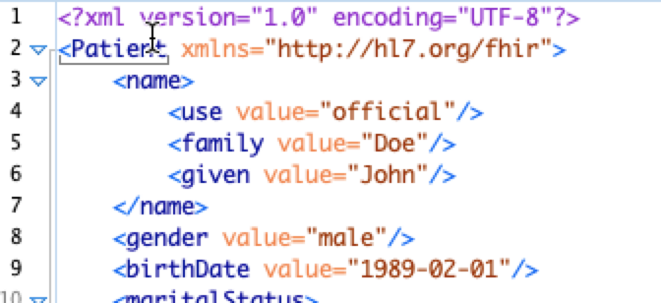
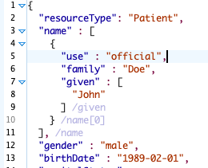
Die Daten aus einer Ressource herausholen
$asxml/$asjson() gibt einen Text im entsprechenden Format zurück
$astext(format) als generische Methode
Berechne Ergebnis als patient.$asxml() Berechne Ergebnis als patient.$asjson()

Slide 54
Kommunikation mit einem REST-Server
Authentifizierung einrichten
Meistens oAuth2 (hier nichts Besonderes)
FHIR Server Base URL einrichten
Berechne $cinst.$baseURL als 'http://localhost:8080/fhir'

Slide 55
Daten auf einen REST-Server übertragen
Convenience-Methode
Format als 'json' berechnen
Do $cinst.$POSTResource('Patient', Patient, Format) Gibt die Antwort zurück
Oder noch bequemer
Do $cinst.$POSTPatient(patient,format) Gibt die Antwort zurück
Wenn left(Antwort.$statusCode(),1)='2'
OK-Meldung Erfolg {Ressource erstellt Aufruf hat [response.$statusCode()]} zurückgegeben
Sonst
OK-Meldung Fehler {HTTP-Aufruf liefert [response.$statusText()] ([response.$statusCode()])}
Ende wenn

Slide 56
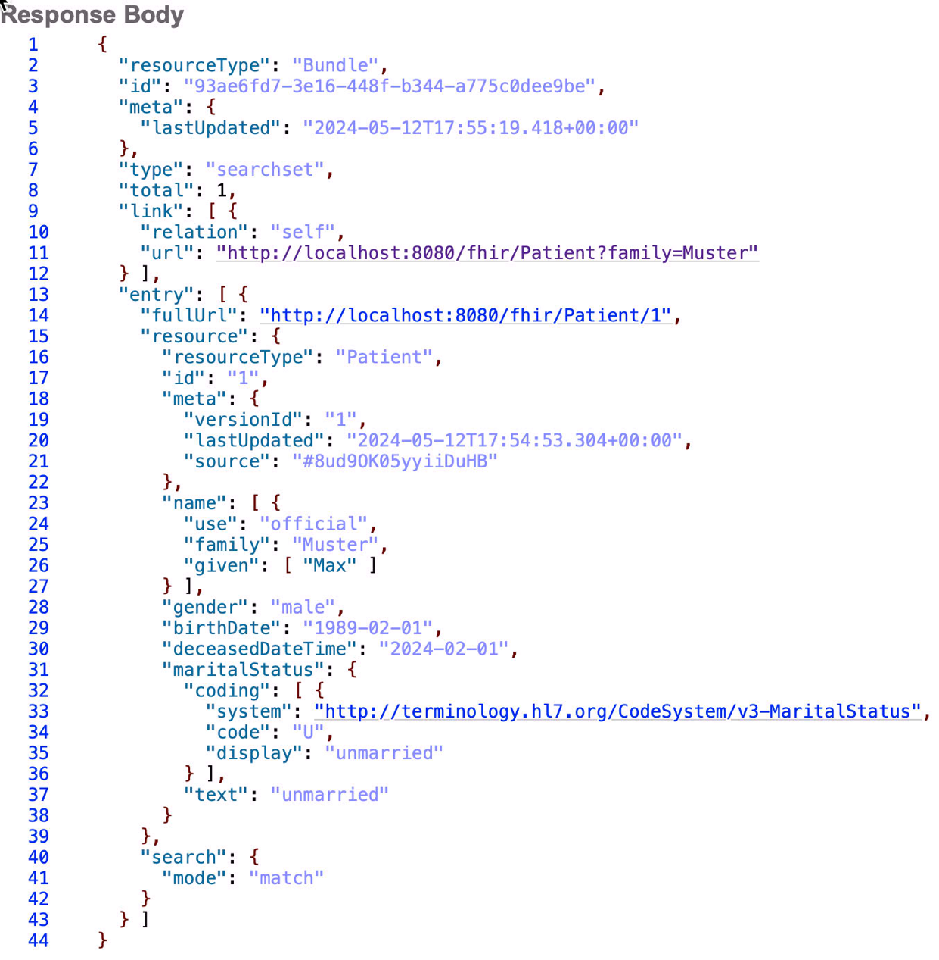
http://localhost:8080/fhir/Patient?family=Muster

Slide 57
Abfrage eines REST-Servers
Convenience-Methode
Do $cinst.$GETResource('Patient?family=Muster',format) Gibt Antwort
Wenn left(Antwort.$statusCode(),1)='2'
Berechne den Inhalt als utf8tochar(response.$content())
Berechnen Sie das Bündel als $cinst.$context().$createFromText(content,format)
OK-Meldung Erfolg {Suchabfrage ergab [bundle.$total] Elemente}
Sonst
OK-Meldung Fehler {HTTP-Aufruf liefert [response.$statusText()] ([response.$statusCode()])}
Ende wenn

Slide 58
Vielleicht etwas Refactoring...

Slide 59
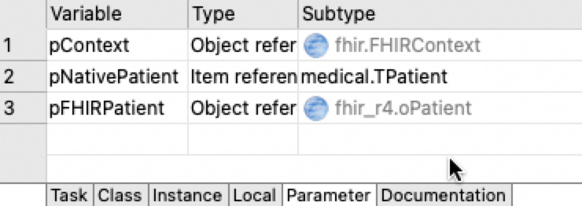
Übersetzung
Inhaltsstoff: Unterklasse oFHIRBridge
Verschieben Sie Methoden in Ihre Unterklasse
$patientToResource(pContextRef, pNativeResourceRef, pFHIRResourceRef)
Dies wird z.B. von oFHIRClientEndpoint's aufgerufen $createPatientResourceFromNative

Slide 60
POST für die Erstellung
Do $cinst.$createPatientResourceFromNative(iCurrentPat.$ref) Gibt patientResource zurück
...
Do $cinst.$POSTResource('Patient',patientResource,format) Gibt Antwort

Slide 61
Einrichten von Ressourcen
Inhaltsstoff: Subclassed oFHIRBridge (Übersetzung zwischen "nativer" und "FHIR"-Darstellung, siehe nächste Folien)
Unterklasse oFHIRClientEndpoint
Übersetzung aufrufen
Do iBridge.$patientToResource(iContext,pNativePatient.$ref,patient)

Slide 62
FRAGEN UND ANTWORTEN

